Slide 1

Convenio de llamada a subrutina
Dept. de Teoría de la Señal y Comunicaciones y Sistemas Telemáticos y Computación
Área de Telemática (GSyC)
Katia Leal Algara
katia.leal@urjc.es
http://gsyc.escet.urjc.es/~katia/

Slide 2
Subrutinas
Concepto de procedimiento o función
Las subrutinas son el equivalente que ofrecen las instrucciones máquina a los procedimientos y funciones de los lenguajes de alto nivel
En C, una función proporciona varias abstracciones:
  Mapeo de parámetros actuales a parámetros formales
  Alojamiento e inicialización del almacenamiento local temporal. Esto es importante en lenguajes que permiten recursión: cada llamada a la misma función debe obtener su propia copia de cualquier variable local para evitar que los datos se sobrescriban entre las distintas llamadas
GSyC - Convenio llamada a subrutina

Slide 3
Subrutinas
Contexto de una función
El contexto de una función es toda aquella información que describe el estado de una función durante su ejecución:
  parámetros actuales
  valor de las variables locales
  instrucción que está siendo ejecutada
Para un programa en lenguaje ensamblador MIPS, el contexto de una función consiste en los valores de todos los registros a los que se hace referencia desde la función
La mayoría de las arquitecturas, incluida la de MIPS, utiliza el segmento de memoria denominado pila como medio para salvar y restaurar el contexto de una subrutina
GSyC - Convenio llamada a subrutina

Slide 4
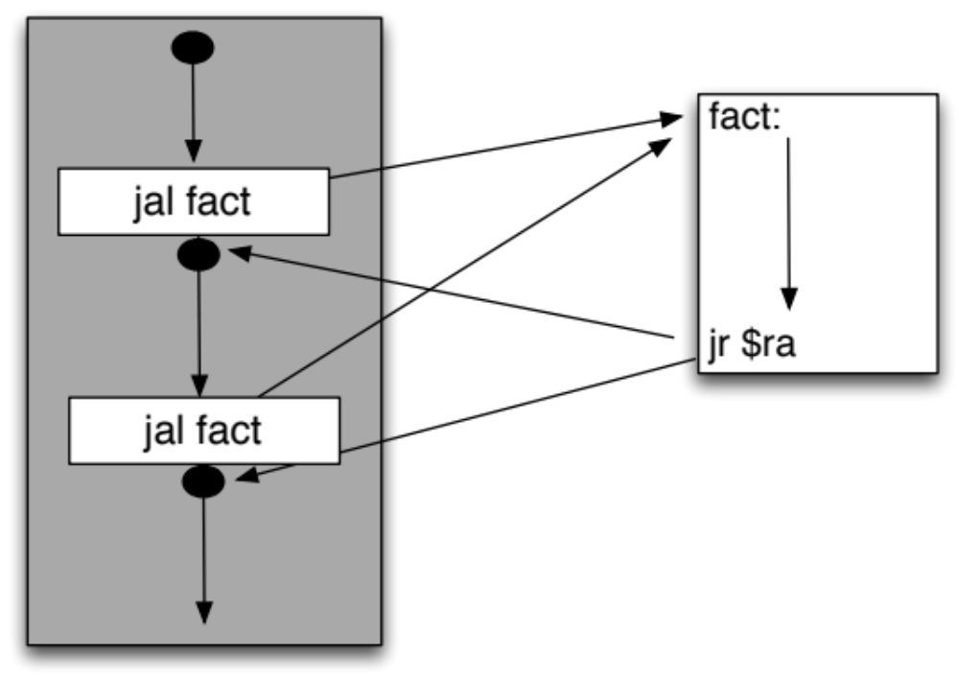
Subrutinas
Invocación
1
2
3
5
6
4
7
8
Seguimiento del flujo de ejecución de un programa con llamadas a subrutinas
¿Qué valores va tomando el registro PC?
GSyC - Convenio llamada a subrutina

Slide 5
Subrutinas
Instrucciones para la llamada y el retorno de subrutina
jal label: llamada a subrutina
Salto incondicional a la instrucción objetivo apuntada por la etiqueta label. Carga el registro PC con dicha dirección
Además, se guarda la dirección de la siguiente instrucción al jal en el registro $ra
jr $ra: retorno de subrutina
  Salto incondicional a la instrucción cuya dirección está almacenada en el registro $ra. Carga el registro PC con dicha dirección.
IMPORTANTE: para los programas a realizar sólo se necesitarán estas dos instrucciones tipo J.
GSyC - Convenio llamada a subrutina

Slide 6
Convenio
Pasos llamada a subrutina (1)
El llamante debe:
  Poner los argumentos de entrada de la subrutina en los registros $a0-$a3. Si hay más de 4 parámetros, se deben pasar por la pila
  Salvar los registros $a0-$a3 y $t0-$t9 cuyos valores se quieran preservar entre llamadas. Si dichos registros no contienen valores que queramos preservar, no hay que guardarlos en la pila.
    OJO: no vale usar en las subrutinas otros registros temporales distintos a los del llamante con la intención de no tener que guardarlos en pila.
  Ejecutar la instrucción jal, la cual salta a la primera instrucción de la subrutina y almacena la dirección de retorno en el registro $ra.
Nota: el llamante no debe guardar en la pila los registros estáticos, esto es, los registros $s0-$s7 pues estos se deben preservar entre llamadas. Cualquier llamado que quiera usarlos, antes debe guardarlos en la pila.
GSyC - Convenio llamada a subrutina

Slide 7
Convenio
Pasos llamada a subrutina (2)
El llamado (la subrutina) debe:
  Crear un marco de pila, restando el tamaño del marco del puntero de pila ($sp). La pila crece hacia abajo, de dirección mayor a dirección menor. El tamaño mínimo del marco de pila es de 32 bytes
  Salvar los registros $s0-$s7, $fp y $ra que vayan a ser modificados por la subrutina. Si no se modifican, no es necesario guardarlos.
  Establecer el valor del puntero de marco de pila ($fp) sumando al puntero de pila ($sp) el tamaño del marco de pila menos 4. De esta manera apuntamos a la cima del marco de pila y podemos escribir una palabra sin salirnos del marco pila. Cada subrutina debe usar su registro $fp para moverse por su marco de pila.
  El segmento de memoria pila recibe este nombre porque se comporta como la estructura de datos pila. Es decir, los datos más recientes se almacenan en la cima de la pila y los menos utilizados, los últimos en salir, en la parte baja de la pila. De ahí que los registros $fp y $ra se almacenen en la parte baja de la pila.
GSyC - Convenio llamada a subrutina

Slide 8
Convenio
Pasos llamada a subrutina (3)
El llamado (la subrutina) ejecuta el cuerpo de la función. Para retornar de la función:
  Si devuelve un valor, lo debe meter en el registro $v0
  Restaura los registros que hubiera salvado en la pila ($s0-$s7, $fp, $ra)
  Libera el marco de pila añadiendo el tamaño del marco al puntero de pila
  Retornar saltando con jr a la dirección indicada en el registro $ra
GSyC - Convenio llamada a subrutina

Slide 9
Convenio
Pasos llamada a subrutina (4)
Para restablecer el estado anterior a la llamada a la subrutina, el llamante debe:
  Restaurar los registros ($a0-$a3, $t0-$t9) que guardó en la pila antes de la llamada a la subrutina
  Si espera un valor de retorno, lo debe extraer del registro $v0
GSyC - Convenio llamada a subrutina

Slide 10
Parámetros por valor Vs parámetros por referencia
Paso de parámetros
Tipo de parámetros:
  Por valor: se pasa el valor del parámetro
  Por referencia: se pasa la dirección de memoria donde esté almacenado el parámetro
Lugar donde se van a pasar los parámetros:
  Registros ($a0-$a3)
  Pila
El ensamblador del MIPS establece el siguiente convenio para realizar el paso de parámetros:
  Los 4 primeros parámetros de entrada se pasarán a través de los registros ($a0-$a3). A partir del quinto parámetro se pasará a través de la pila
  Los valores de retorno se devuelve en los registros $v0 y $v1, el resto a través de la pila
GSyC - Convenio llamada a subrutina

Slide 11
Ejemplo: cálculo del factorial del número 10
Factorial en C
^{main ()}
{
printf ("The factorial of 10 is %d\n", fact (10));
}
^{int fact (int n)}
{
^{if (n < 1)}
^{return (1);}
^{else}
^{return (n * fact (n - 1));}
}
GSyC - Convenio llamada a subrutina

Slide 12
Ejemplo: cálculo del factorial del número 10
Factorial en ensamblador (main)
## Arquitectura de Computadores curso 2016-2017
## fact.asm -- A program to compute the factorial of 10
## main--
## Registers used:
## $a0 - syscall parameter -- the number to print
## $v0 - syscall parameter and return value
.data
msg: .asciiz "The factorial of 10 is: "
.text
main: la $a0, msg
li $v0, 4 # Load syscall print-string into $v0
syscall # Make the syscall
li $a0,3 # Put argument (3) in $a0
jal fact # Call factorial function
move $a0, $v0 # Move fact result in $a0
li $v0, 1 # Load syscall print-int into $v0
syscall # Make the syscall
li $v0, 10 # Load syscall exit into $v0
syscall # Make the syscall
GSyC - Convenio llamada a subrutina

Slide 13
Ejemplo: cálculo del factorial del número 10
Factorial en ensamblador (fact)
## fact
## Registers used:
## $a0
fact:
subu $sp, $sp, 32 # Stack frame is 32 bytes long
sw $ra, 20($sp) # Save return address
sw $fp, 16($sp) # Save frame pointer
addiu $fp, $sp, 28 # Set up frame pointer
sw $a0, 0($fp) # Save argument (n)
lw $v0, 0($fp)
bgtz $v0, fact_recur # fact(n-1)
li $v0, 1
b return_fact
fact_recur:
lw $v1, 0($fp) # Load n
subu $v0, $v1, 1 # Compute n - 1
move $a0, $v0 # Move value to $a0
jal fact
lw $v1, 0($fp) # Load n
mul $v0, $v0, $v1 # Compute fact(n-1) * n
return_fact:
lw $ra, 20($sp)
lw $fp, 16($sp)
addiu $sp, $sp, 32
jr $ra
GSyC - Convenio llamada a subrutina

